Slide 1
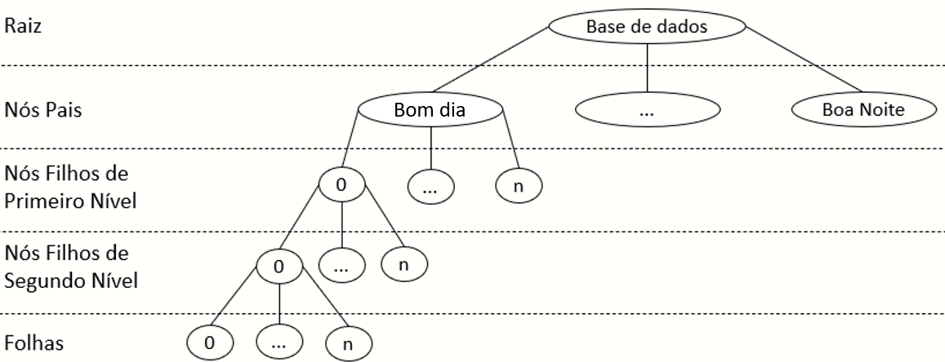
Raiz
Base de dados
Nós Pais
Bateria 1
...
Bateria n
Nós Filhos de
Primeiro Nível
Obrigado
...
Entender
Nós Filhos de
Segundo Nível
0
...
n
Nós Filhos de
Terceiro Nível
0
...
n
Folhas
0
...
n

Slide 3
Raiz
Base de dados
Nós Pais
Bateria 1
...
Bateria n
Nós Filhos de
Primeiro Nível
Obrigado
...
Entender
Nós Filhos de
Segundo Nível
0
...
n
Nós Filhos de
Terceiro Nível
0
...
n
Folhas
0
...
n

Slide 4
oi
outros
[12, 0]
[ 3, 0]
oi
outros

